Slide 1

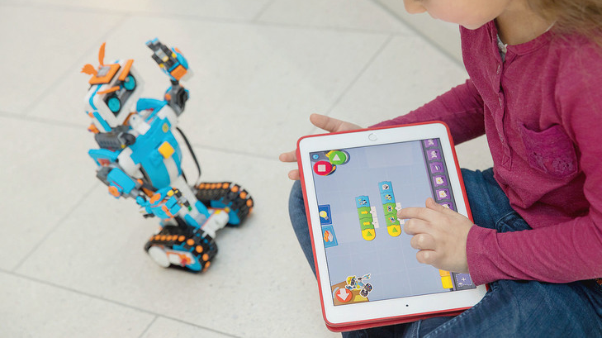

Soutenance de mémoire
Comment familiariser les concepts informatiques aux enfants ?
Tuteur entreprise :
Bilal Ajaj
Tuteur enseignant :
Fabrice LEGOND-AUBRY
Master MIAGE
Année 2018/2019
Soutenu par Nicolas Piot
03/07/2019

Slide 2
Sommaire
Contexte et motivations
Quels sont les solutions et leurs caractéristiques aujourd’hui ?
Réflexions et pistes sur le sujet
Conclusion

Slide 3
Contexte du problème
Quel est la place de l’informatique dans la scolarité ?
Quel est l’intérêt d’apprendre l’informatique à des enfants ?
Qu’est-ce que les concepts informatiques ?
Comment aborder cette discipline ?
Notes:
Agriculture médecine
Responsabilité d’apprendre l’informatique

Slide 4
Caractéristiques
Investissement
Contexte
Efficacité
Niveau requis
Accessibilité
Curiosité
Outil ou base pédagogique
Apprentissage
Créativité
Communication
Notes:
Musique, dessins, animation etc
Automatisation de l’apprentissage

Slide 5

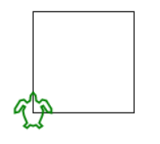
LOGO
Instructions
Langage à visée éducative
Créé dans les années 60 au MIT
Dessins à l’aide d’instructions
Découverte de principes informatiques
Volonté de diffusion
Résultat graphique
Notes:
L’enfant ne vas pas commencer par apprendre boucles

Slide 6
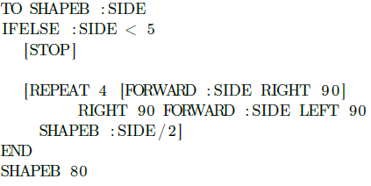
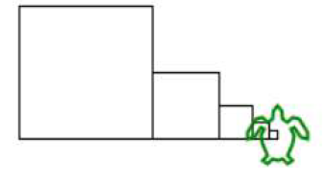
Logo dans la recherche
Programme récursif
De ce projet en découle des études
Données interprétables
Accessibilité à l’apprentissage
Récursivité
Résultat
Notes:
Etude sur l’effet cognitif de l’utilisation de Logo
Etude sur l’apprentissage de la récusivité
Etudes des années 80
Plus vieux, moins dans le contexte actuel, besoin d’évolution switch ensuite sur Sonic PI

Slide 7
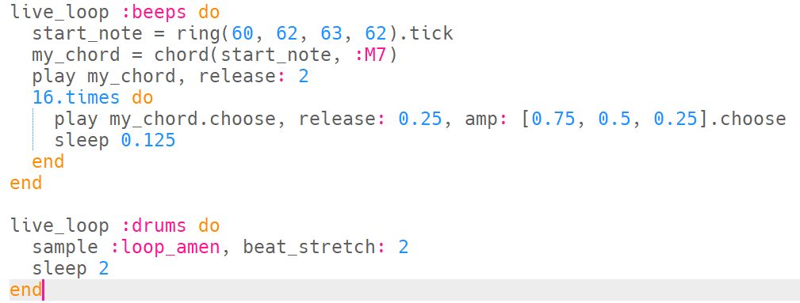
Sonic pi
Apprendre avec la musique
Live Coding
Utilisateur poussé à l’expérimentation et communication
Moyen ludique d’introduire le multi-tâche
Créativité
Exemple programme Sonic Pi
(Disponible en Annexe du mémoire)
Notes:
Engagement questions sans se rendre compte info
Musique plus qu’un cadre ou prétexte éducatif
Nécessite quand même d’avoir un certain âge pas si facile (réflexion tempo etc)

Slide 8
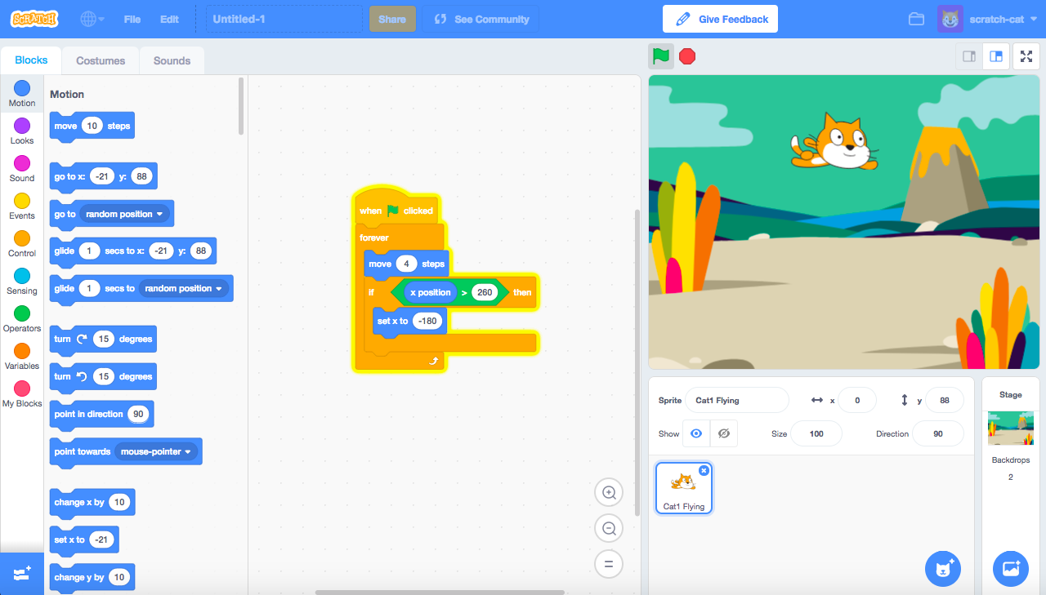
DRAG and drop (Cas scratch)
Elaboration d’animation
Imbrication d’instructions
Logique facilement visualisable (programme et résultat)
Bonne utilisation dans l’éducation
Résultats interprétables
Ide Scratch et exemple de programme

Slide 9
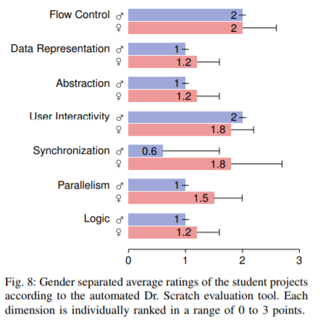
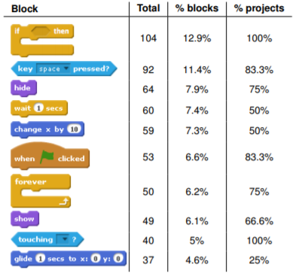
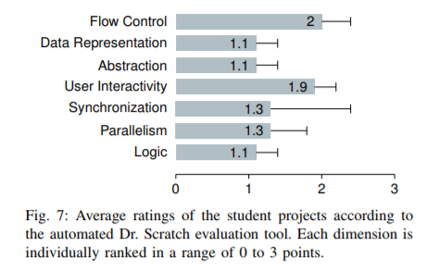
Résultats statistiques sur l’utilisation de scratch
Source : Emmy-Charlotte Förster, Klaus-Tycho Foerster et Thomas Löwe. Teaching programming
skills in primary school mathematics classes : An evaluation using game programming.
Avr. 2018.

Slide 10

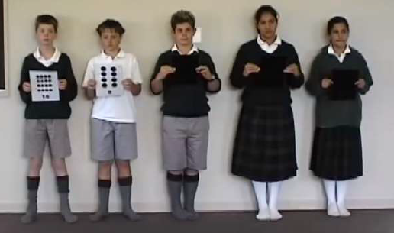
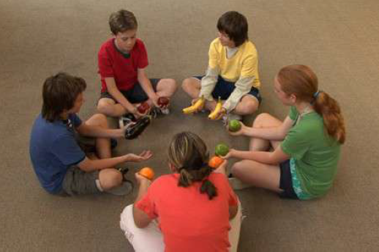
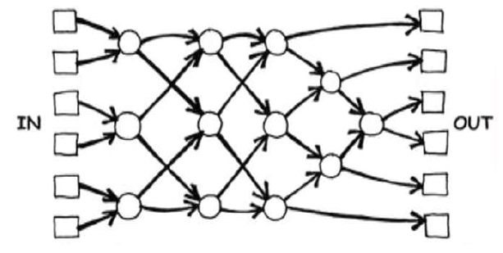
Le projet cs unplugged
Binary Game
Apprendre l’informatique sans ordinateur
Création de curriculum pour les leçons
Documentation à l’attention des professeurs
Jeu et lien informatique
Orange Game
Jeu du tri
Notes:
Les professeurs n’ont pas à être informaticien, ils doivent être formés
Apprentissage du binaire, tri informatique, détection d’erreur, notion d’interblocage
Pas souvent évident de faire le lien avec l’informatique parfois

Slide 11
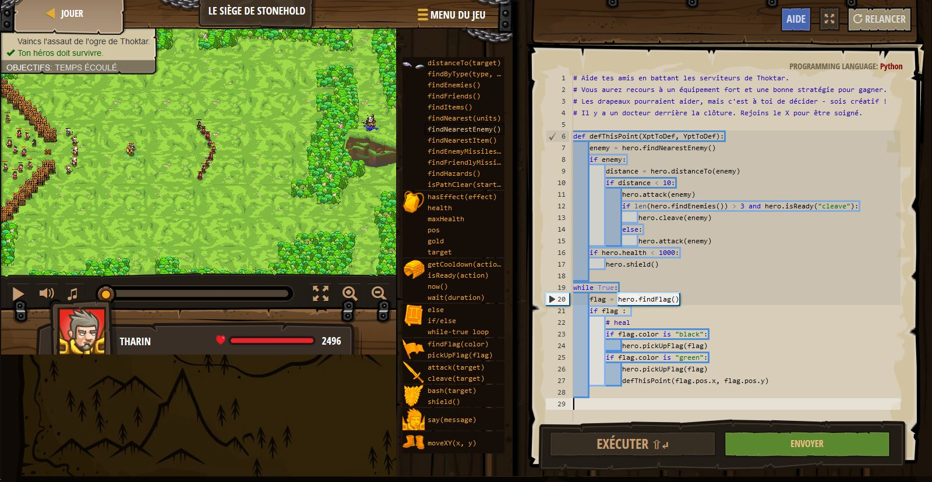
Serious game
Apprendre avec le jeu vidéo
Evolution intelligente du monde
virtuel et de l’apprentissage
Suivi intuitif
Concept addictif et parlant
Code Combat
Notes:
Apprentissage des bonnes pratiques
Évolution intuitive
Bloqué payant, solutions gratuite comme code.org open source

Slide 12
Récapitulatif et pistes
Existant complet
Evolution intéressante
Avantages et inconvénients
Réceptivité à l’apprentissage de l’informatique
Reprendre les éléments phares
Partir d’une base connue
Communication, créativité
Ludique au cœur de l’apprentissage
Notes:
Evolution malgré le fait que pas présent dans le scolaire
Cependant en bonne voie pour l’année prochaine lycée notamment SNT
Bonne receptivité si on s’en donne les moyens !

Slide 13
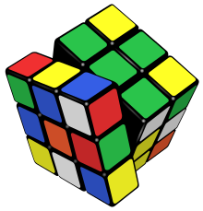
Le rubik’s cube
Casse-tête connu de tous
Phase de résolution
Application d’algorithmes
Apports informatiques et mathématiques
Un Rubik’s Cube
Notes:
Casse tête connu on a envie de le résoudre, -> engagement direct
Bien faire le lien avec le contexte et l’apprentissage, on apprends sans savoir

Slide 14
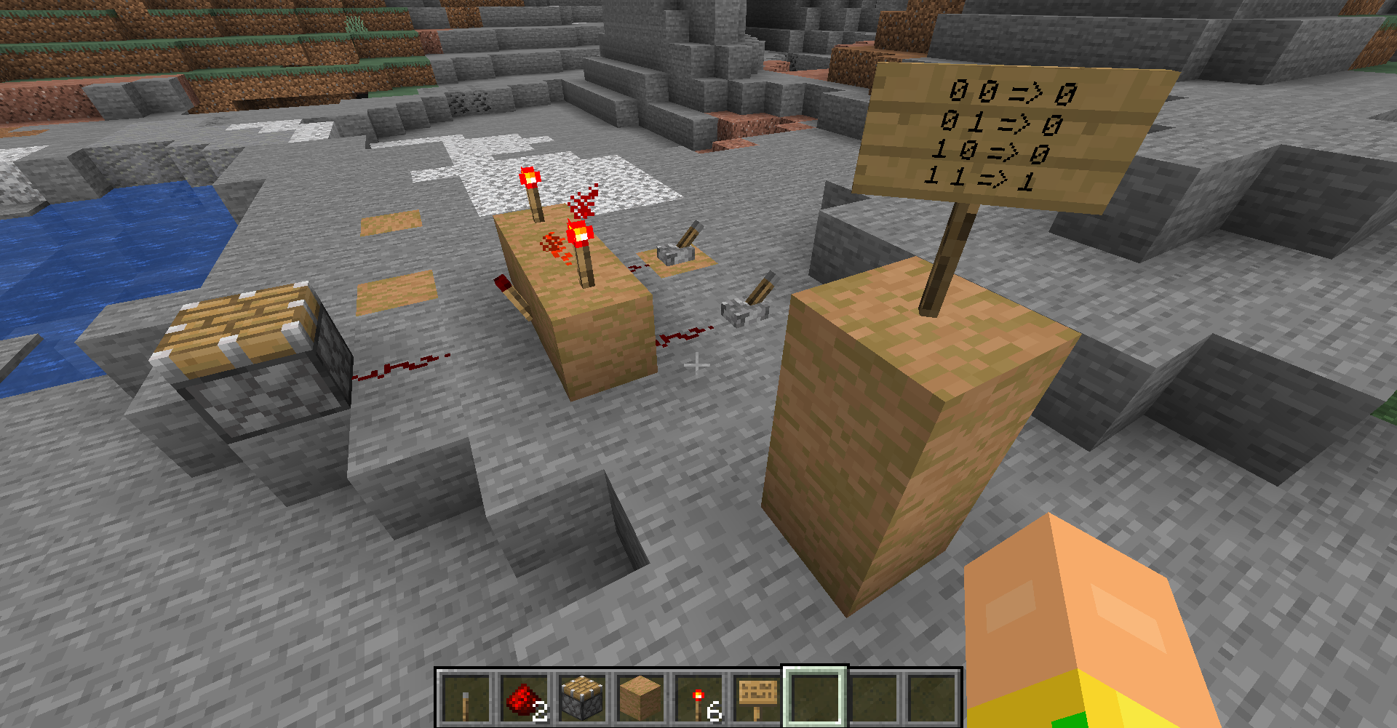
Minecraft
Jeu vidéo le plus vendu de tous les temps
Très populaire chez les enfants
Apprendre les bases logiques et opérateurs booléen avec la redstone
Opérateur booléen AND implémenté dans Minecraft
Notes:
Déjà utiliser comme support sur des jeux de drag and drop (par exemple sur code.org) car très apprécié des enfants
Fais appel à des ressources fondamentales comme la créativité

Slide 15
Evaluation de l’apport
Complexité du Rubik’s Cube
Permissivité de Minecraft
Développement et recherche
Résultats pédagogiques incertains
Réfléchir à des programmes d’études
Notes:
Est-ce que minecraft va éloigner du domaine pédagogique?
Pourtant bien présent dans des serious game
Résultat pédagogique incertains malgré le fait que l’on utilise les éléments de l’existant
Mais preuve que l’informatique est partout ! Sans que l’on s’en rende forcément compte, et donc très accessible

Slide 16
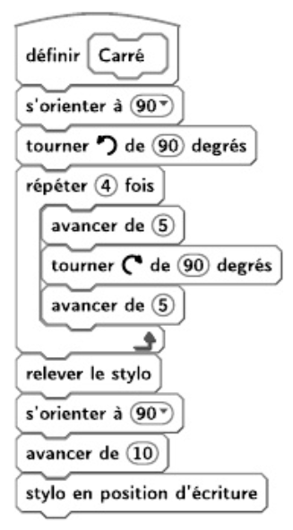
Conclusion
Informatique accessible
En bonne voie pour un enseignement en collège/lycée
Apprendre chez les enfants = même pied d’égalité
Notions pour comprendre le monde qui nous entoure
Partie d’un exercice qui est tombé hier au brevet !
Notes:
Informatique on se dit compliquer alors que accessible

Slide 17

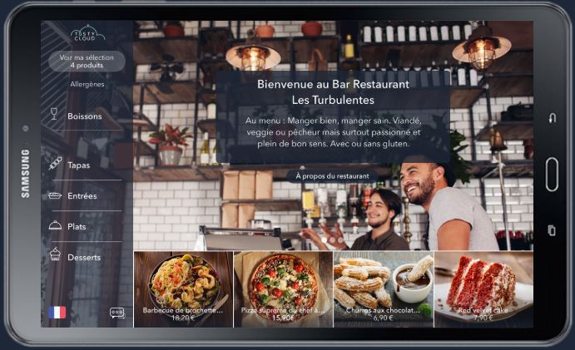
Mon stage à tastycloud
Stage en développement Android
Tastycloud : Une solution de menus sur tablettes
Maintenance de l’application Tastycloud et développement de nouvelles fonctionnalités
Notes:
Foodtech foodservice

Slide 18
Merci !

